Slide 1
FINAL TRANSNATIONAL MEETING 14 JUNE 2023 (09:30-17:30)

Slide 2
Review of project outputs from phases 1, 2, 3 Phase 1 : Transnational model for the positioning, support and professionalisation of site managers and team leaders for building renovation sites / Pedmede & Formedil
How well did it work?
Organisation of focus groups, professional presentations including workers
Good management of the pandemic period
We realised taht in PL the schools are far away from professional situations
Better awareness of what is realistic in terms of training modes intended to trainers
Focus groups – important component of the implemented method
Specific topics related to profiles of revovation companies, requiring specific curricula for their staff
Necessuty to collaborate closer with companies, importance of work situations
Not only talk about professional situations, but above all observe them
How to deal with concrete concerns, difficulties
Exchenge of expériences, creation of new training centres.
What could have worked better?
How to involve companies in the production process?
Involvement of trainers
Involveemnt of external experts and trainers, how to have representative opinions concerning sectoral situations, difficults to involve schools
More open minded attitude of trainers

Slide 3
Review of project outputs from phases 1, 2, 3 Phase 3 : Transnational training scheme for teachers, trainers and tutors/ Łukasiewicz ITEE
How well did it work?
Clarification of concrete objectives
Consideration for different national situation
Observation in companies was fundamental / evolution of the state of mind
Linking competence and professional situations
What could have worked better?
The beginning was difficult
Difficulties to have trainers to be trained in most countries

Slide 4
Review of project outputs from phases 1, 2, 3 Phase 2 : Transnational system for the assessment and recognition of the learning outcomes with Open Badges/ CCCA-BTP
Presentation of the system: How it works in practice … Open Badge Factory
Pierre Touillon, CCCA-BTP
Questions and Answers
XXXXX
XXXXX

Slide 5
Review of Phase 4 project outputs Transnational strategy and national systems for the positioning, support and professionalisation of site managers and team leaders for building renovation sites/ FLC Asturias
Presentation of the framework for the Final Report (Reminder)
Information collected to date / Information still expected
Marta Hevia Fano, FLC Asturias
Questions and Answers
XXXXX
XXXXX
POINTS OF VIGILANCE
Beneficiaries
- criteria of selection / recruitment process
- communication to have the beneficiaries
- pedagogical methodolgy
- recognition of learning outcomes

Slide 6
Visit to the training centre Philippe Dreyfus
Presentation of the training centre
Guided tour of the educational premises and workshops
Keys to understanding the vocational training system in France
Questions and Answers

Slide 7
Evaluation of processes and results Dissemination of results Administrative and financial aspects CCCA-BTP
Feedback on processes and project management
Marek Lawinski
Administrative and financial organisation: Pending actions
Isabelle Picot
Valorisation, dissemination, communication
Marek Lawinski
Feedback from the external evaluator
Points of attention for the final report
Sébastien Roux

Slide 8
Possible extensions of the actions carried out: Brainstorming
National levels
XXXXX
XXXXX
Transnational level
XXXXX
XXXXX

Slide 9
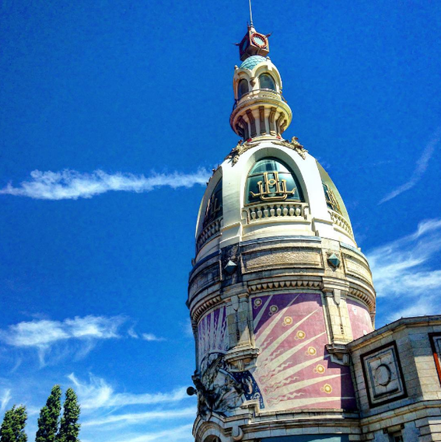
Social Dinner: 8pm
R E S T A U R A N T D U L I E U U N I Q UE
2 rue de la Biscuiterie
Quai Ferdinand Favre
44000 Nantes
https://www.restaurantlieuunique.fr/

Slide 10
GOOD PRACTICE SEMINAR WITH PROJECT PARTNERS AND FRENCH TRAINERS 15 JUNE 2023 (09:30-13:00)

Slide 11
Good Practice Seminar Exchanges and debates on experiences Pierre Touillon / Marta Hevia Fano / Philippe Dreyfus
Sharing of experience in training future site managers and team leaders
Accompaniment and professionalization of trainers
Experience in companies
What should be changed?

Slide 12
Good Practice Seminar Discussions and debates on the extension of the actions undertaken Pierre Touillon / Marta Hevia Fano / Philippe Dreyfus
What can be deported to each country and how?
What challenges did the project fail to address?
Ideas for extending the European partnership initiated with RenovUp.

Slide 13
SÉMINAIRE-DÉBAT PROFESSIONNALISER LES CHANTIERS DE RENOVATION : Nouvelles pistes pour la formation 15 JUIN 2023

Slide 14
Professionnaliser les chantiers de rénovation: Nouvelles pistes pour la formation
Introduction
Philippe Dreyfus, directeur du développement, BTP CFA Pays de La Loire
Jacques-Olivier Hénon, directeur des politiques de formation et de l’innovation pédagogique, CCCA-BTP
Présentation globale des résultats du projet
Marek Lawinski, Responsable du pôle internationalisation des compétences, CCCA-BTP
00. Animation_RenovUp_VF.mp4 (Teams)
https://www.renovup.org/wp-content/uploads/2023/06/00.-Animation_RenovUp_VF.mp4

Slide 15
Professionnaliser les chantiers de rénovation: Interface entre les fonctions de chef de chantier et de chef d’équipe de rénovation dans les pays partenaires du projet RenovUp
Table ronde transnationale
Marek Lawinski, CCCA-BTP
Participants
Jolanta Religa, Łukasiewicz ITEE, Pologne
Stefano Macale, Formedil, Italie
Elissavet Lafazanou, Pedmede, Grèce
Marta Hevia Fano, FLC Asturias, Espagne
Béatrice Beaujean, BTP CFA Nouvelle Aquitaine, France
Philippe Dreyfus, BTP CFA Pays de La Loire, France

Slide 16
Professionnaliser les chantiers de rénovation: Importance de former des chefs d’équipe et des chefs de chantier pour les entreprises de rénovation
Table ronde transnationale : Jolanta Religa, Stefano Macale, Elissavet Lafazanou, Marta Hevia Fano, Béatrice Beaujean,
Philippe Dreyfus
Animation : Marek Lawinski
Questions :
Les fonctions de chef de chantier et de chef d’équipe de rénovation : sont-elles proches ou éloignées dans vos pays ?
Comment ces deux fonctions vont évoluer à l’horizon de cinq-dix ans dans vos pays ?

Slide 17
Professionnaliser les chantiers de rénovation: Evaluation des besoins des entreprises en chefs d’équipe et en chefs de chantier en France (au niveau national et par région)
Présentation
Martine Lecoeur, spécialiste en études statistiques et prévisionnelles, CCCA-BTP

Slide 18
Professionnaliser les chantiers de rénovation: Importance de former des chefs d’équipe et des chefs de chantier pour les entreprises de rénovation
Interview et débat
Pierre Touillon, CCCA-BTP
Participants
Mathias Coutant, chef d’entreprise couverture
Antony Fontaine, chef d’entreprise
Philippe Dreyfus, BTP CFA Pays de La Loire
Marek Lawinski, CCCA-BTP

Slide 19
Professionnaliser les chantiers de rénovation: Importance de former des chefs d’équipe et des chefs de chantier pour les entreprises de rénovation
Interview et débat : Mathias Coutant, Antony Fontaine, Philippe Dreyfus, Marek Lawinski
Animation : Pierre Touillon
Questions :
Pourquoi former des chefs d’équipe et des chefs de chantier spécifiquement pour les entreprises de rénovation ?
Comment forme-t-on les chefs de chantier et les chefs d’équipe pour les chantiers de rénovation ?

Slide 20
Professionnaliser les chantiers de rénovation: Perspectives d’un réinvestissement des résultats du projet RenovUp Séance de clôture
Animation
Philippe Dreyfus, BTP CFA Pays de LA Loire,
Jacques-Olivier Hénon, CCCA-BTP

Slide 21
Professionnaliser les chantiers de rénovation: Nouvelles pistes pour la formation
Pour en savoir plus :
https://www.renovup.org/
Merci d’avoir participé !
Merci aux organisateurs !

Slide 22
Professionnaliser les chantiers de rénovation: Nouvelles pistes pour la formation
Pour en savoir plus :
https://www.renovup.org/
N’oubliez pas le pot de clôture !

